Slide 1
¿QUÉ APORTA LA PANCAPSULOENDOSCOPIA EN EL DIAGNÓSTICO DE LA PATOLOGÍA DEL TRACTO DIGESTIVO?

Slide 2
Índice
01. Contexto
02. Base de datos
03. Resultados
04. Calidad
05. Conclusiones
06. Próximos pasos

Slide 3
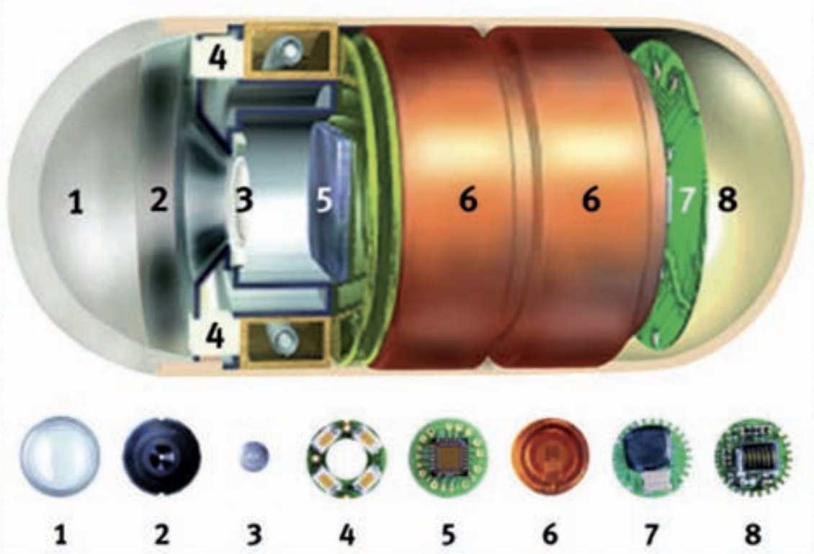
Componentes
01

Slide 4
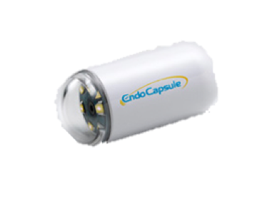




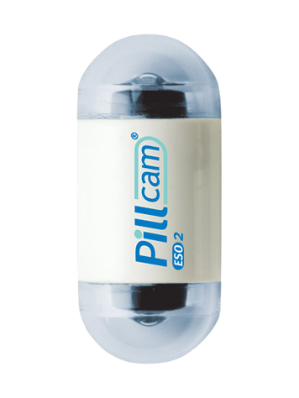
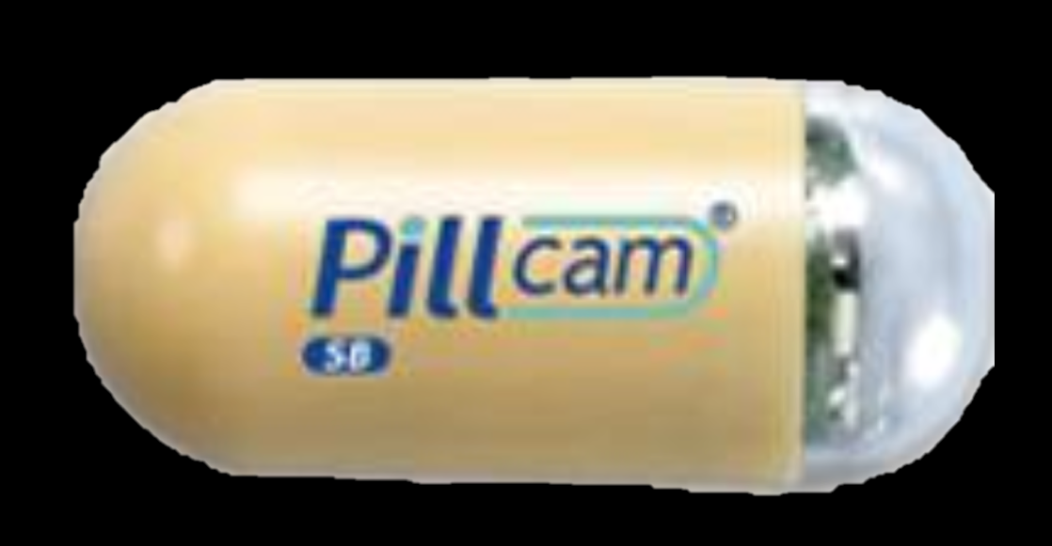



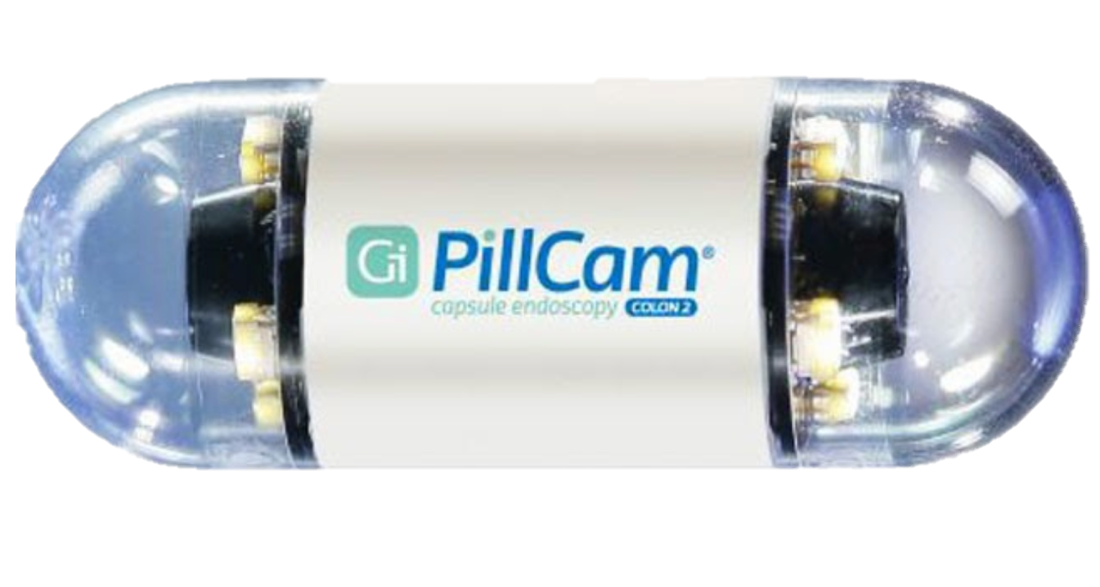
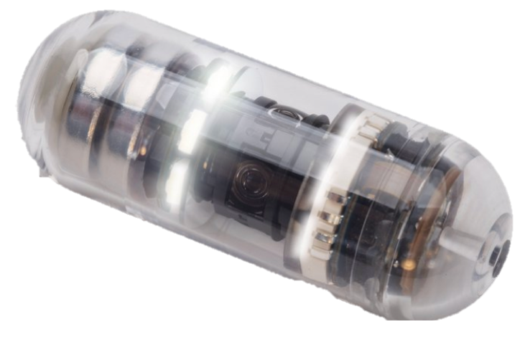
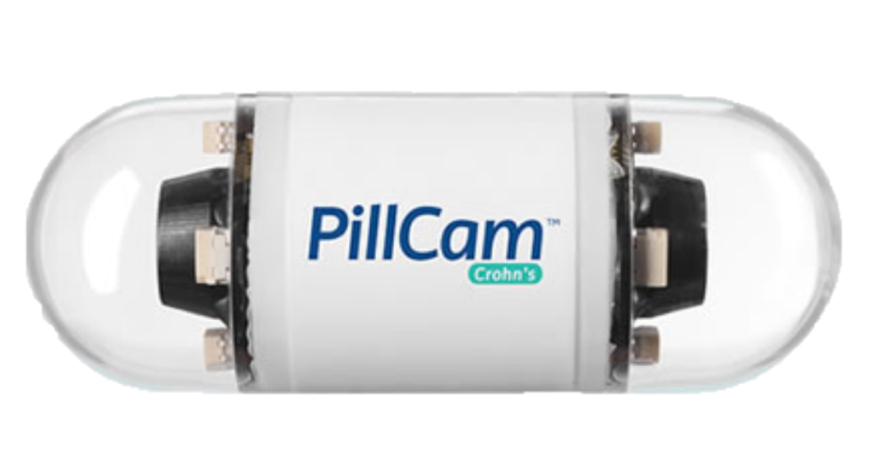
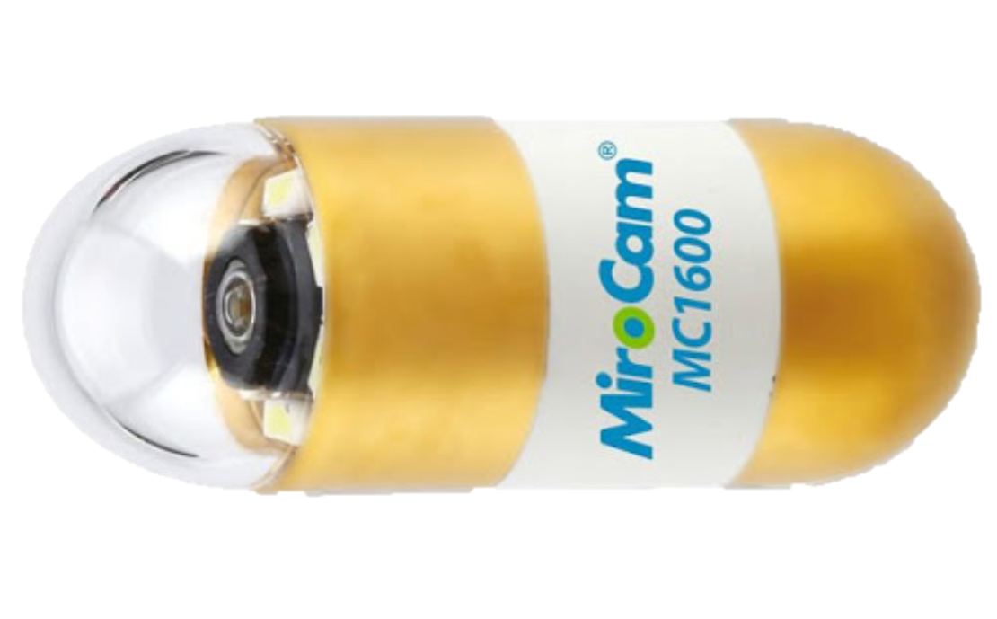
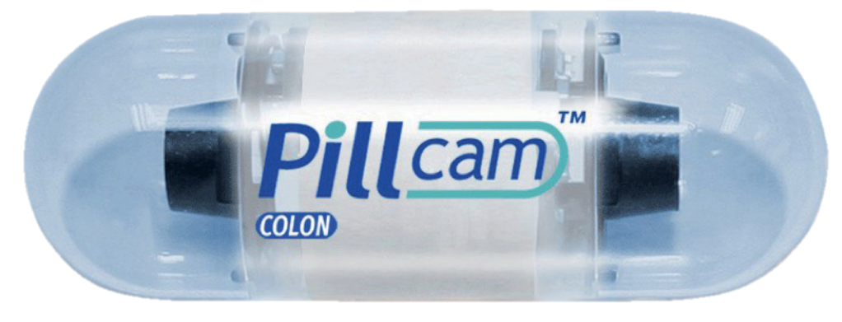


2001
2004
2007
2011
2012
2013
2014
2016
2017
2018
2006
2017
FDA
FDA

Slide 5
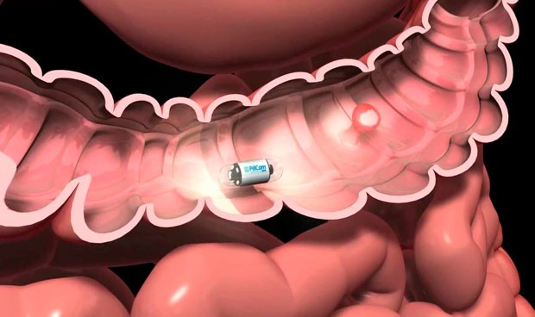

Slide 6
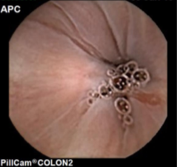
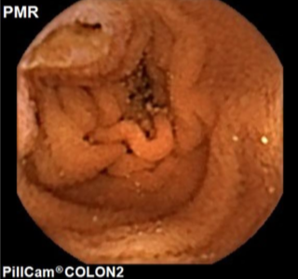
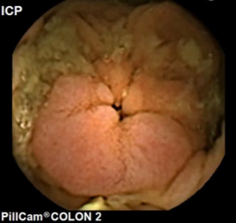
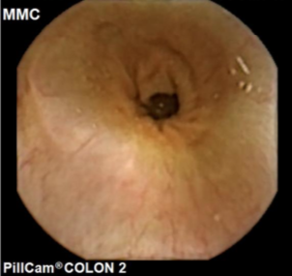
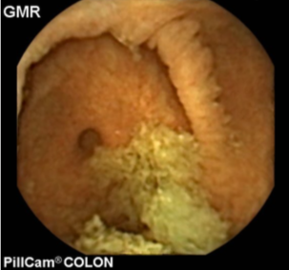
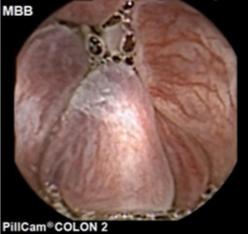
Estructuras del tubo digestivo
80-85%
Sensibilidad
1. Línea Z
2. Ampolla de Vater
3. Válvula ileocecal
64-69%
Especificidad
2,4%
3. Válvula ileocecal
4. Orificio apendicular
5. Última imagen rectal
Complicaciones

Slide 7
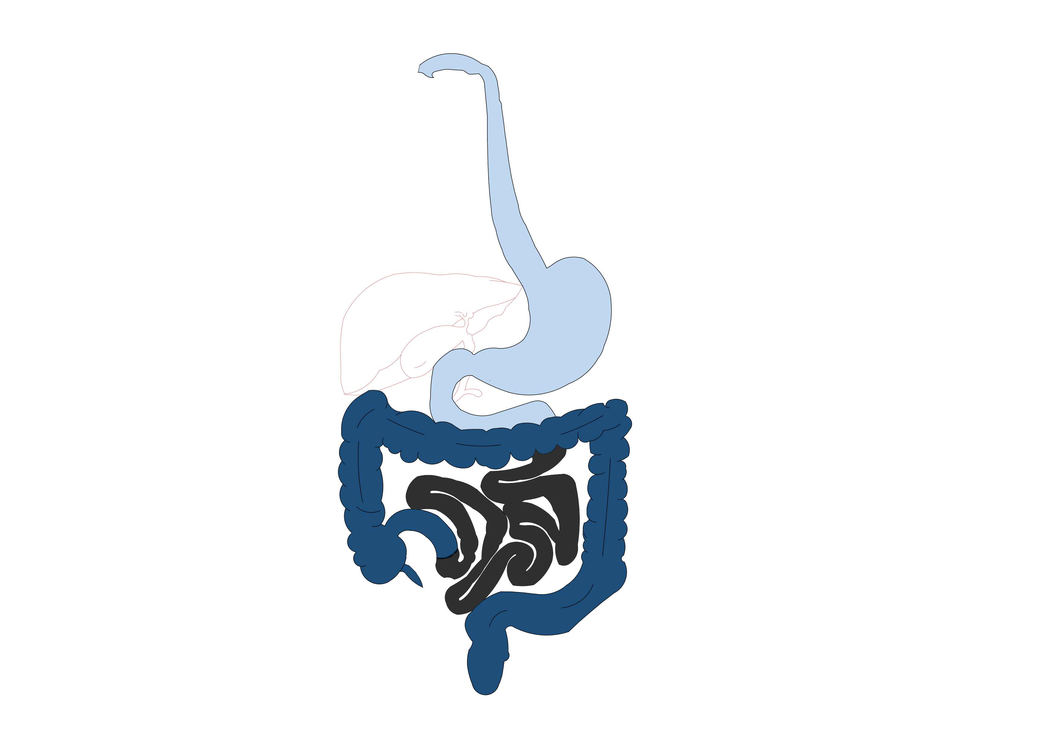
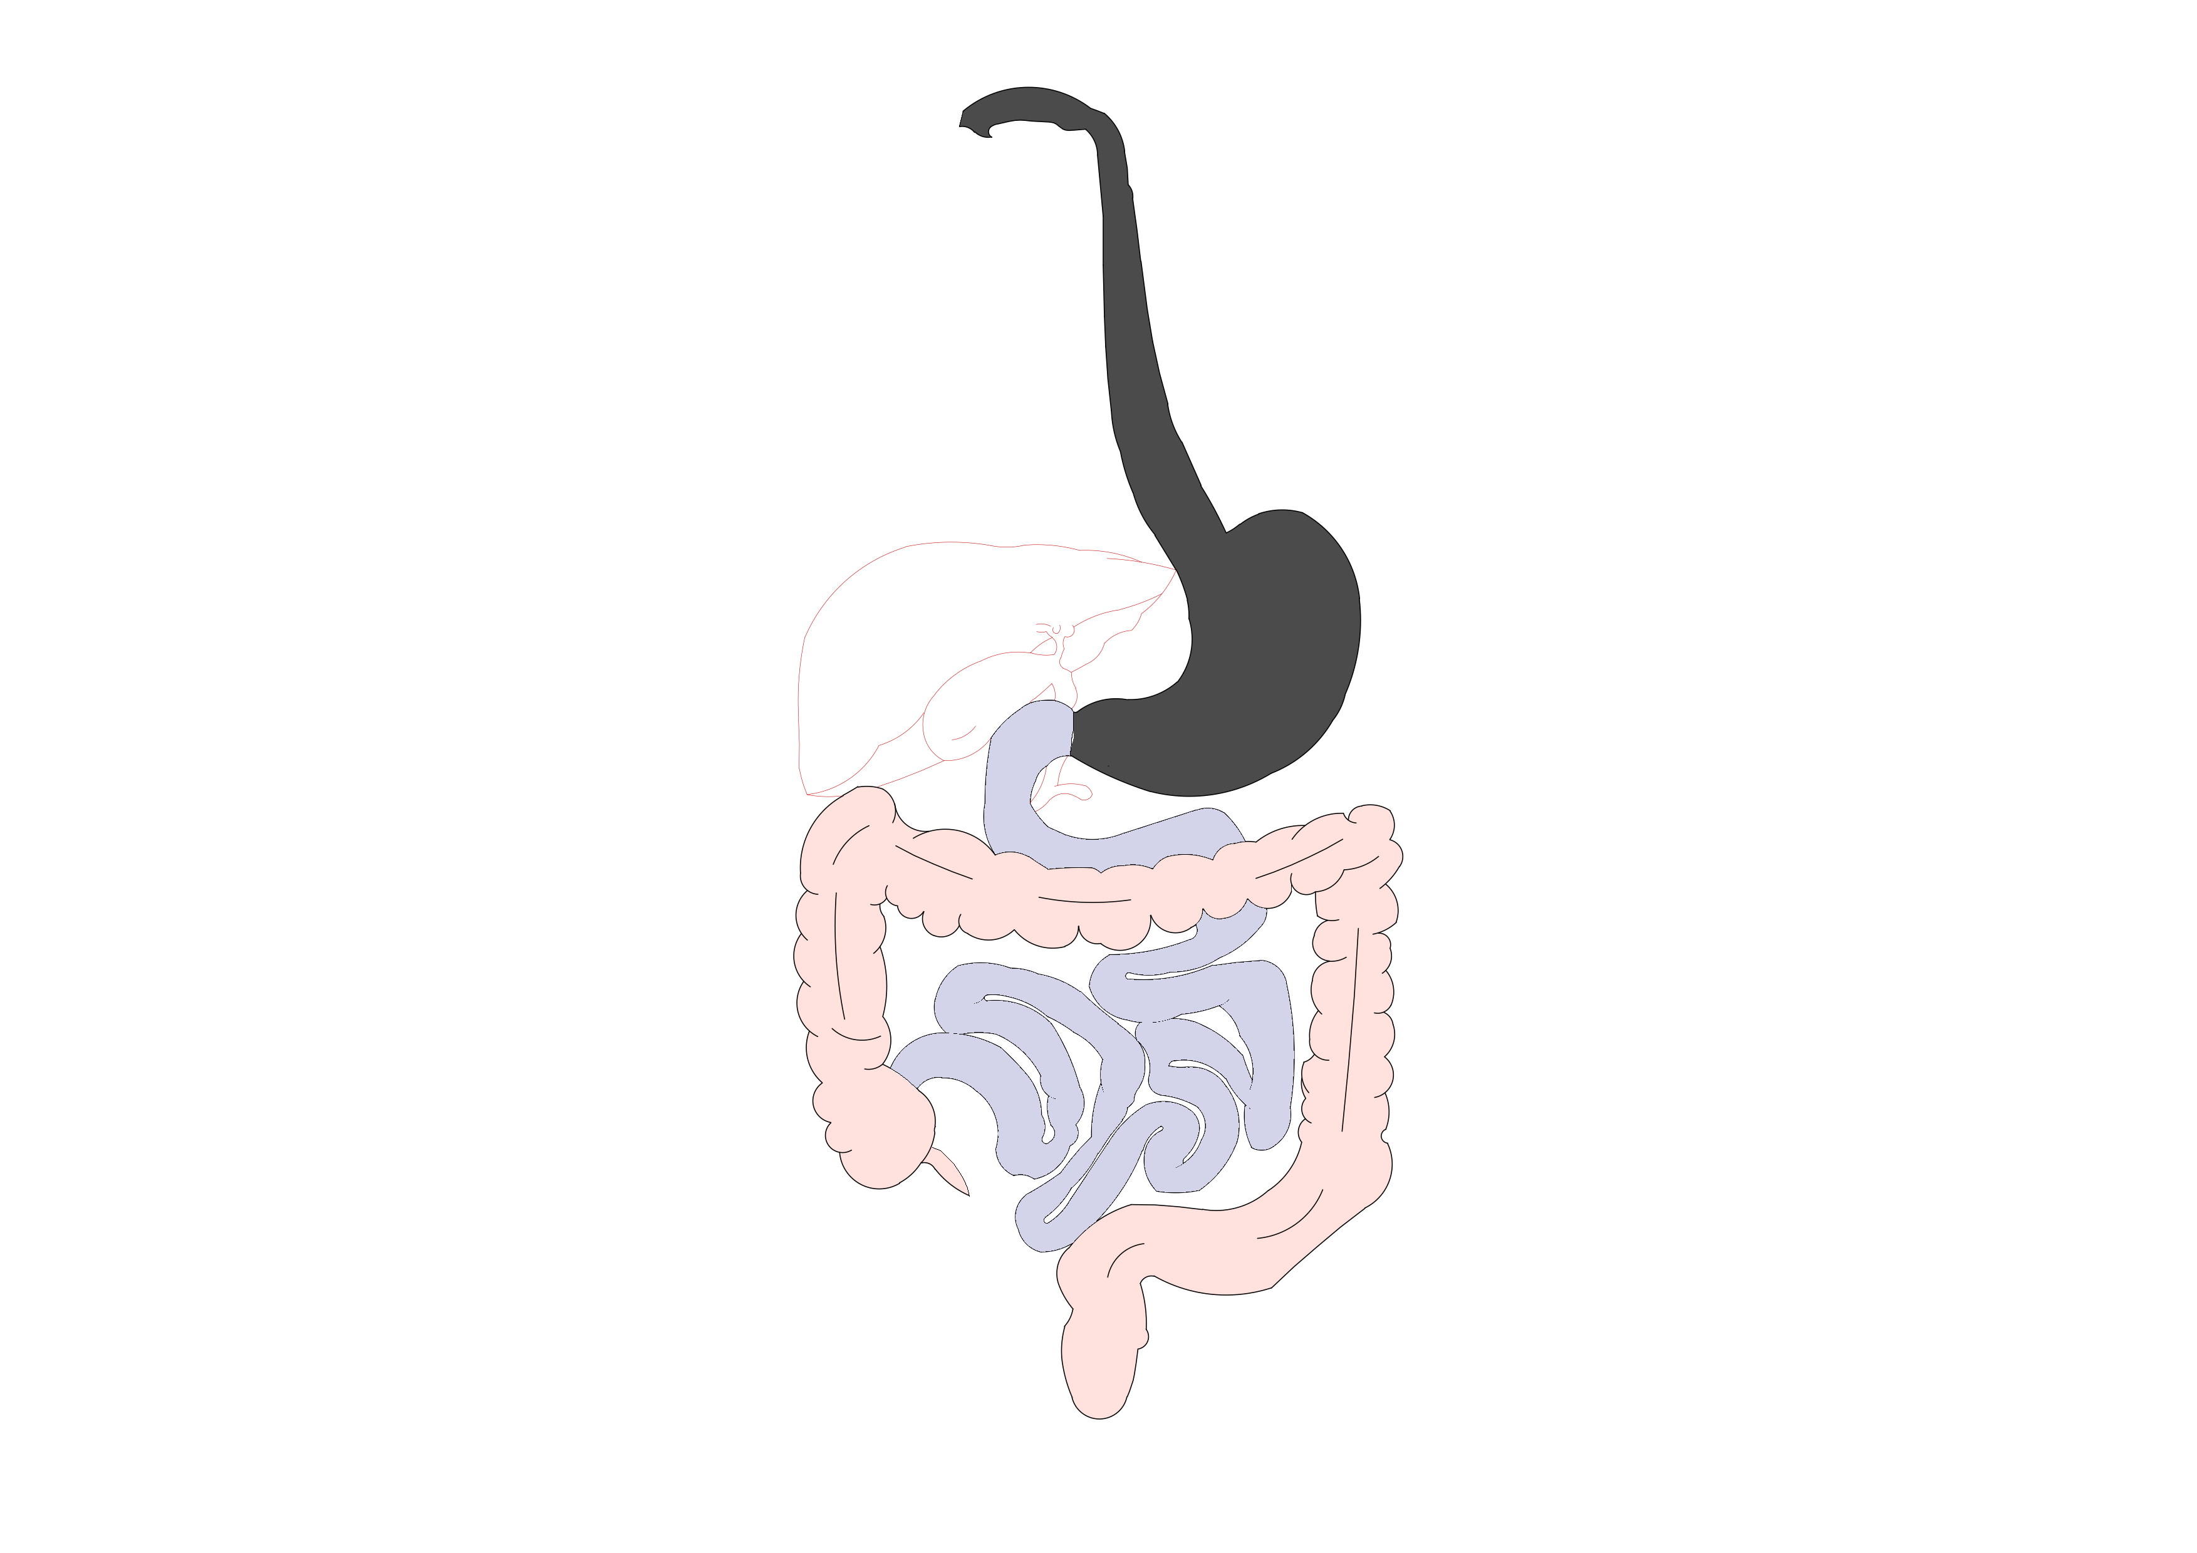
Otras pruebas
Gastroscopia
Colonoscopia virtual
Colonoscopia
Entero RM

Slide 8



Base de datos
02

Slide 9

Muestra
02

Slide 10
Distribución
02

Slide 11
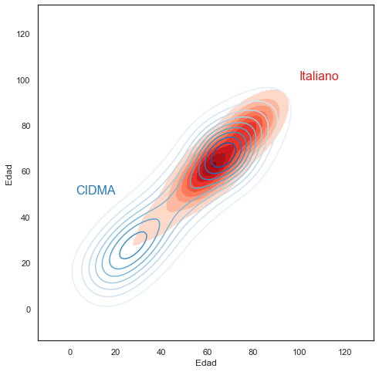
Distribución
02

Slide 12


Slide 13



ACTUALIDAD
2020

Slide 14



Cribado
85%
Clásicas
SOH
Hallazgos
84%
HD baja
Anemia
70%
Indicaciones
25%
Dolor abdominal
Diarrea
Hallazgos
Otras
Vómitos
77%
10%
Pérdida de peso

Slide 15



Hallazgos
Tratamiento
100%
Prueba
44%
71%
14%
Diagnostico definitivo
Estudios complementarios
Pólipo sigmoides
No evaluado
Gastritis
16%
Hemorroides
Esofagitis por reflujo
Divertículos colon
Erosiones yeyuno
26%
33%
Pólipos

Slide 16
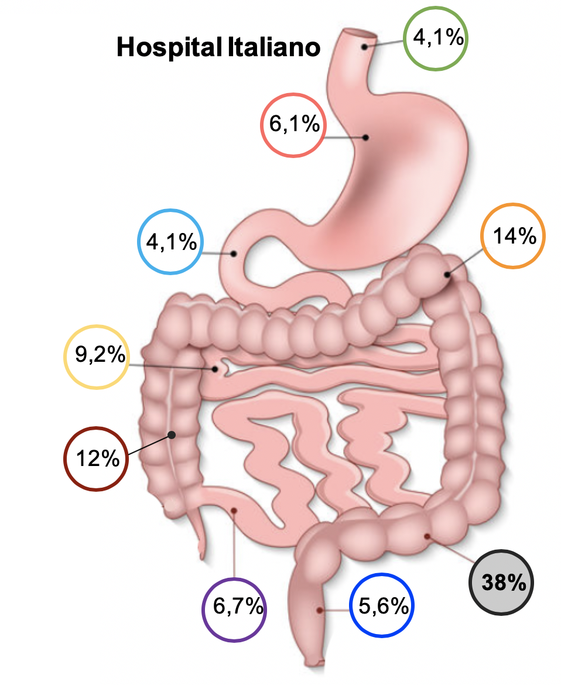
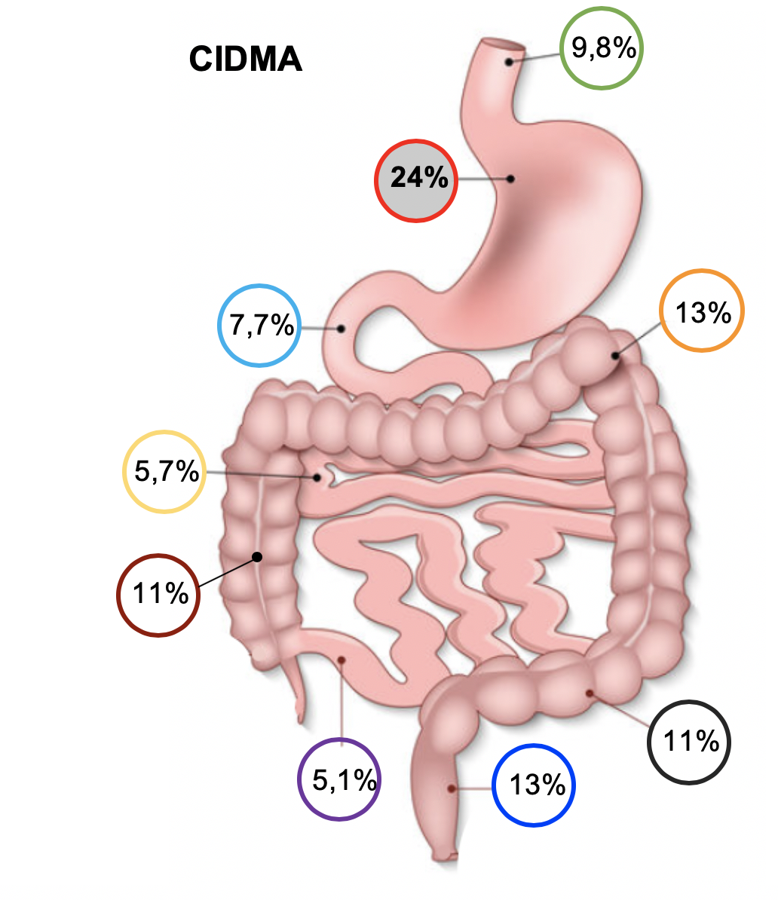

Hallazgos
CIDMA
Hospital Italiano

Slide 17


Slide 18
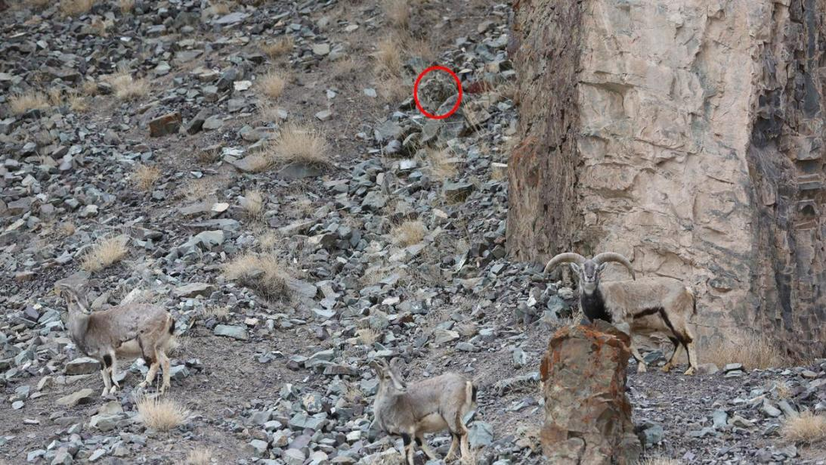

Slide 19
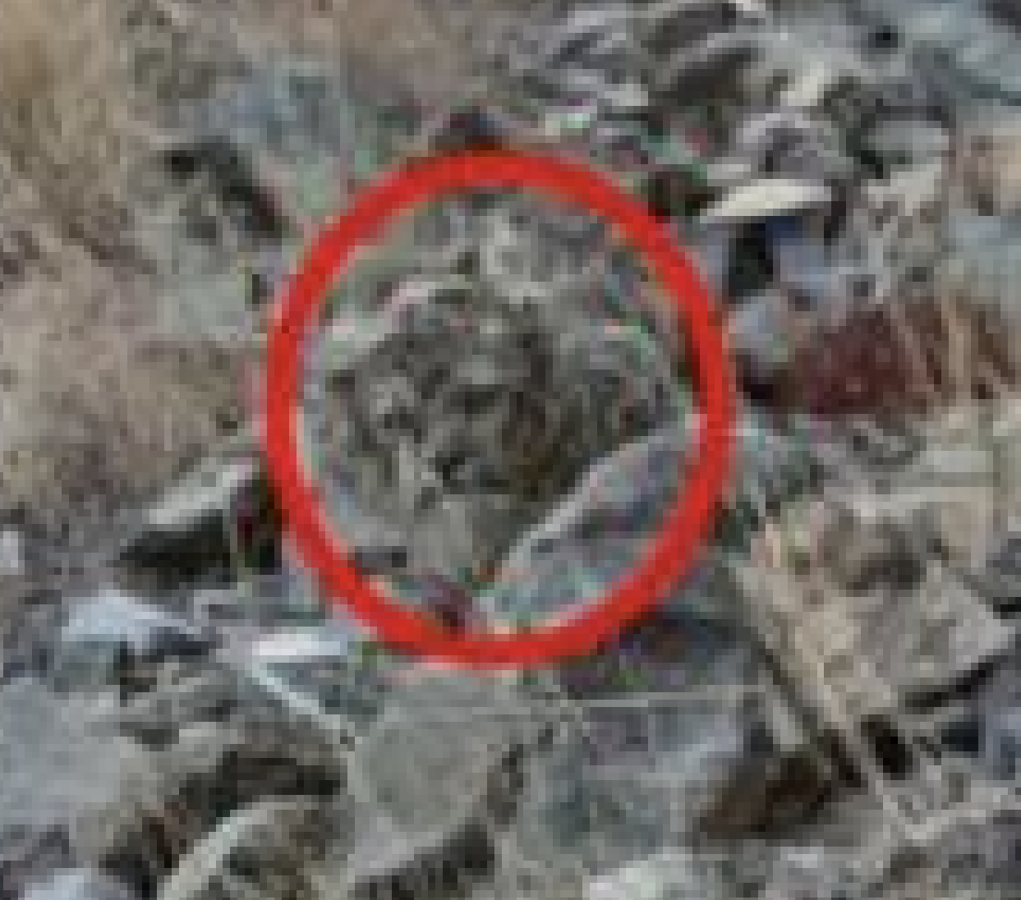

Slide 20
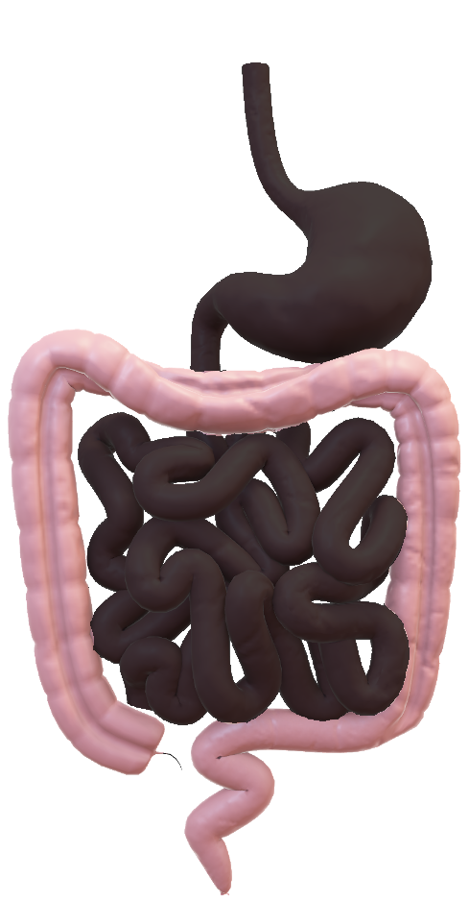

70%

Slide 21

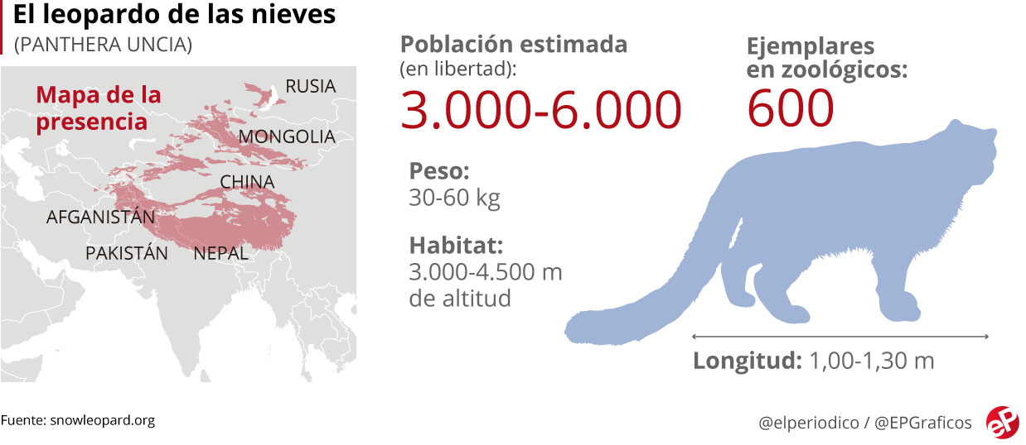
¡Muy pocos pero sino los buscamos
nunca los encontraremos!

Slide 22






Calidad
04

Slide 23


Centro | Preparación | Burbujas | Evaluación | Informado | Estructuras | Recto | Alta calidad
CIDMA | 97 (90%) | 107 (99%) | 82 (76%) | 107 (99%) | 33 (31%) | 74 (69%) | 27 (25%)
Italiano | 123 (86%) | 143 (100%) | 107 (75%) | 57 (40%) | -- | 39 (27%) | --
Total | 220 (88%) | 250 (99%) | 189 (75%) | 164 (65%) | 33 (13%) | 113 (45%) | 27 (11%)

Slide 24


CIDMA
47
24
29
200
530
777
61
Tránsito rápido
Tránsito lento
150
440
16
16
20
¿Estadisticamente significativo?
Italiano

Slide 25


Tiempo de expulsión
04
CIDMA
Italiano
Variabilidad
Limitaciones
Tamaño muestral
Tipo de estudio

Slide 26


Conclusiones
05
Maximiza el potencial de la prueba
No terapéutico
Destacan las indicaciones clásicas
¿Diseño incorrecto?
Estudios previos o rechazos
Coste
Creación de unos criterios de calidad
Buena aceptación

Slide 27
Próximos pasos
06
Medicina centrada en el paciente
Estudio prospectivo “Criterios de calidad”
Mejora de cápsulas y software
Cribado

Slide 28
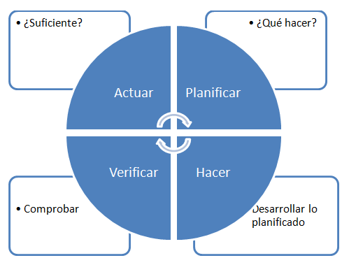
¿Cómo mejorar la próxima vez?
¿Cómo hacerlo?

Slide 29
¡Gracias!

